Slide 1
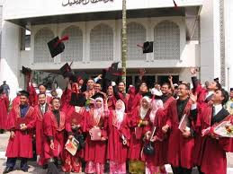

WELCOME TO UHAK 1012 :
Graduate Success Attributes
DR IRMAWATI BINTI NORAZMAN
Human Resource Development Department (JPSM),
Faculty of Management (FM), UTM
Aug, 2017

Slide 2

COURSE OUTLINE DISCUSSION
ILO
TLAs
ASSESSMENT
CONTENT

Slide 3
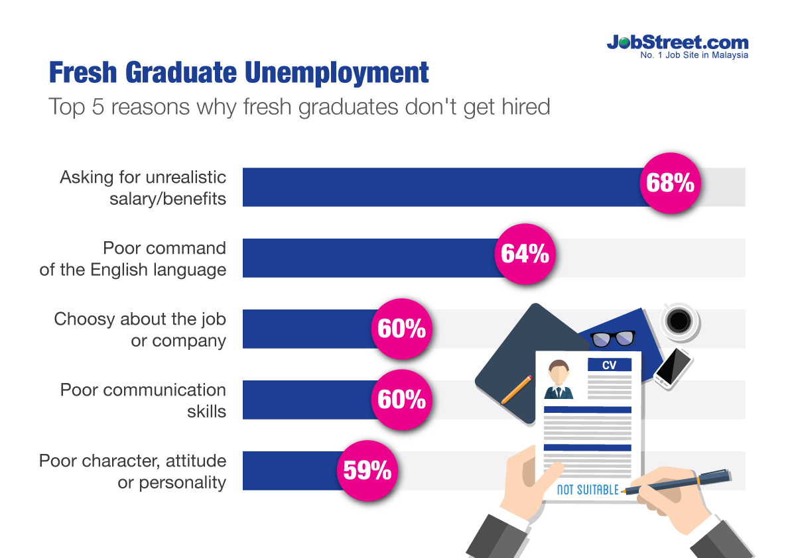
WEEK 1 : UNDERSTANDING GRADUATE
EMPLOYABILITY & SOFT SKILLS
Notes:
NOTES TO LECTURER :
The survey was from JobStreet.com (7/12/2015) by Miss Chook Yuh Yng, Country Manager of JobStreet: survey on Malaysian fresh graduate among employer.
Top cited reason for why fresh graduates don’t get hired : asking for unrealistic salary / benefits (60% asking for RM 3,500, 30% asking for RM6,500), however our fresh graduates still lack on communication skills (60%) as well as poor character, attitude / personaliy (59%) during the interview / at work.
Average salary for fresh graduate in 2015 : RM 2,100 – RM 2,500

Slide 4
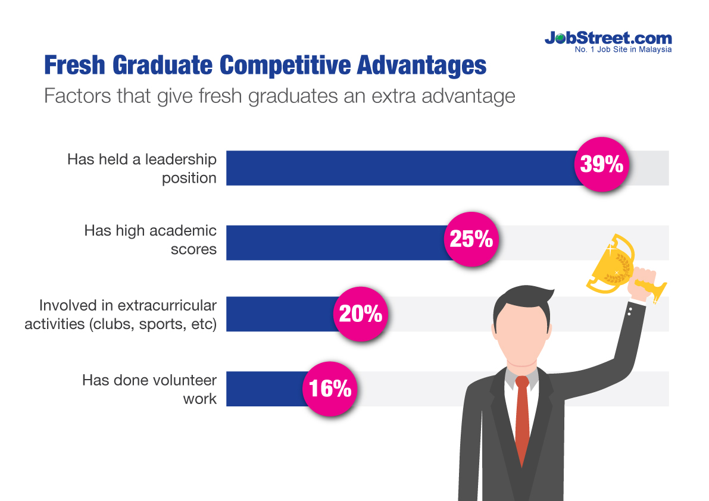
Notes:
Notes to lecturer : Employer prefer those who have held leadership positions in their universities.

Slide 5
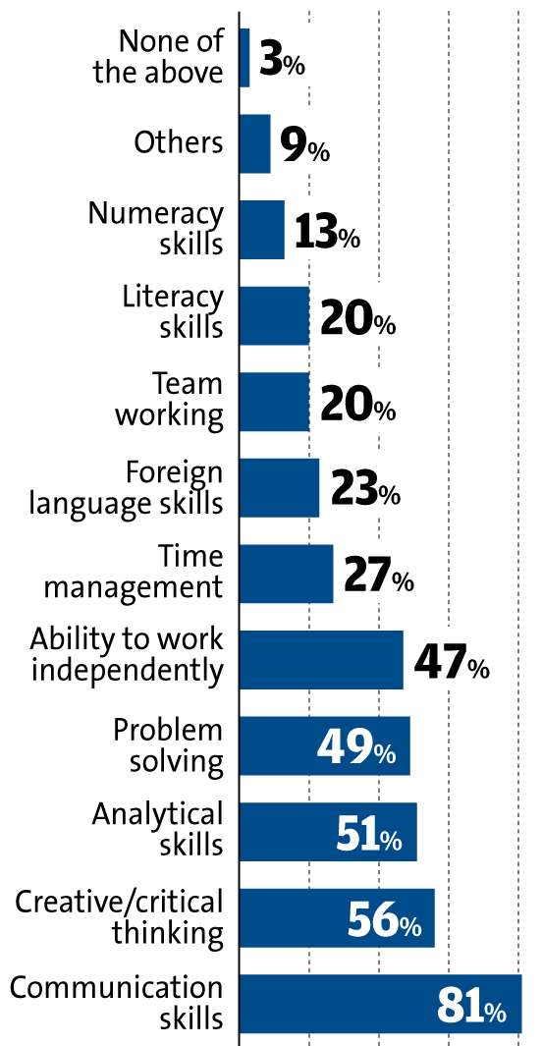
Fresh graduates from local
universities lack soft skills
Share of respondents citing skill deficits in
fresh graduates, percent
Notes:
Notes to lecturer : Survey by TalentCorp. Collaboration with World Bank (2014) : survey from 200 companies

Slide 6
http://www.graduan.mohe.gov.my
Penerbitan : Laporan Kajian Pengesanan Graduan
Notes:
Notes to lecturer : Statistical Data for Malaysian Graduates

Slide 7

Employability : the skills and abilities that allow you to be employed
(http://dictionary.cambridge.org/dictionary/english/employability, retrieved on 14/8/2017)
: having a set of competencies (knowledge, skills and personal traits or attributes) that makes an individual more likely to gain sustainable employment & to be successful in his/her chosen occupation(s) (Ranjit, 2011)

Slide 8

Think Pair Share Activity :
Discuss with your partner
What is Employability Skill?
Is Employability Skill similar to Soft Skill? Justify your answer.

Slide 9

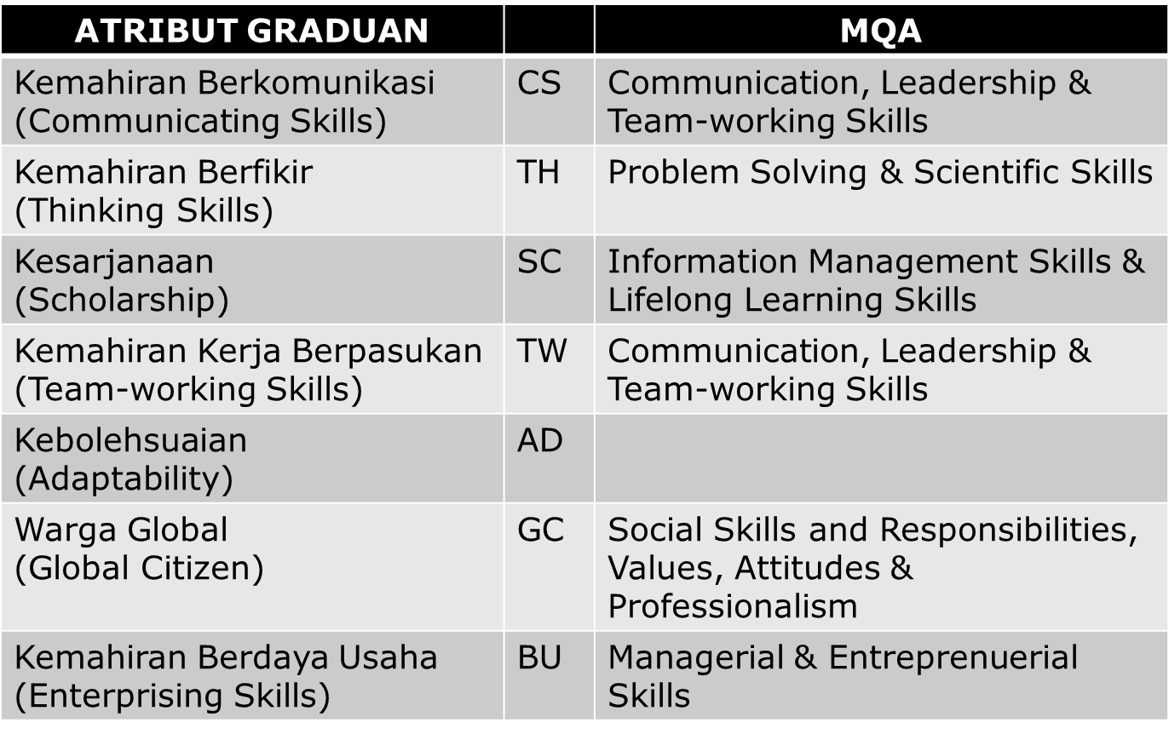

Slide 10
Kemahiran Berkomunikasi
CS1 Kebolehan menyampaikan idea secara bertulis dengan jelas, berkesan dan dengan penuh keyakinan,
CS2 Kebolehan menyampaikan idea secara lisan dengan jelas, berkesan dan dengan penuh keyakinan,
CS3 Kebolehan mengamalkan kemahiran mendengar yang aktif dan memberi
maklum balas.
CS4 Kebolehan membuat pembentangan secara jelas dengan penuh keyakinan
dan bersesuaian dengan tahap pendengar.
CS5 Kebolehan menggunakan pelbagai alat multi media dalam pembentangan.
CS6 Kebolehan berunding dan mencapai persetujuan.
CS7 Kebolehan berkomunikasi dengan mereka yang mempunyai budaya dan
latar belakang berlainan.
CS8 Kebolehan berinteraksi dengan menggunakan bahasa ketiga. (Kebolehan
menggunakan kemahiran bahasa ketiga dalam komunikasi seharian)

Slide 11
Kemahiran Berfikir
TH1 Kebolehan mengenal pasti dan menganalisis masalah dalam situasi
kompleks dan kabur, serta membuat penilaian yang berjustifikasi.
TH2 Kebolehan mengembangkan dan mengolah idea dalam perbincangan.
TH3 Kebolehan mencari idea dan mencari penyelesaian alternatif secara kreatif.
TH4 Kebolehan berfikir melangkaui paradigma (outside the box).
TH5 Kebolehan berfikir secara kritis.
TH6 Kebolehan berfikir secara holistik dan sistematik.

Slide 12
Kesarjanaan
SC1 Kebolehan mencari dan mengurus maklumat yang relevan daripada pelbagai sumber.
SC2 Kebolehan menerima idea baharu dan berkeupayaan untuk pembelajaran autonomi.
SC3 Kebolehan mengembangkan minda ingin tahu dan dahagakan ilmu.
SC4 Kebolehan menggunakan kaedah penyelidikan yang sistematik.

Slide 13
Kemahiran Kepimpinan dan Kerja Berpasukan
TW1 Kebolehan membina hubungan baik, berinteraksi dengan orang lain dan
bekerjasama untuk mencapai objektif kumpulan.
TW2 Kebolehan memimpin dan mempengaruhi ahli kumpulan bagi menyelesaikan tugasan yang diberi.
TW3 Kebolehan mengenali serta menghormati pandangan, sikap, kelakuan dan kepercayaan orang lain.
TW4 Bertanggungjawab terhadap keputusan kumpulan.

Slide 14
Kebolehsesuaian
AD1 Kebolehan menyesuaikan diri dengan budaya dan persekitaran baharu.
AD2 Kebolehan mengenal pasti potensi diri dan persekitaran untuk penambahbaikan.
AD3 Kebolehan menyesuaikan penyelesaian yang diketahui dalam situasi baharu.
AD4 Kebolehan memulakan dan melaksanakan perubahan.
AD5 Kebolehan bekerja secara berkesan dalam suasana yang mencabar.

Slide 15
Warga Global
GC1 Mempunyai kerohanian mantap, penyayang dan prihatin.
GC2 Mengetahui isu kontemporari dunia sejagat.
GC3 Kebolehan mengamalkan sikap beretika dalam penyelesaian masalah dan hubungan dengan masyarakat.
GC4 Kebolehan mengamalkan sikap profesionalisme dalam melaksanakan tugas.
GC5 Kebolehan memahami kesan sosiobudaya, ekonomi, politik dan alam sekitar dalam amalan profesional.
GC6 Mengutamakan prinsip kelestarian dalam tindakan dan membuat keputusan.

Slide 16
Berdaya Usaha
ES1 Kebolehan mengenal pasti peluang (termasuk perniagaan).
ES 2 Kebolehan mengguna kaedah inovatif dalam menangani isu yang dihadapi.
ES 3 Berani mengambil risiko.
ES 4 Kebolehan menggunakan minda keusahawanan dalam menangani permasalahan.
ES 5 Berfokus dan tidak mudah putus asa.
ES 6 Kebolehan untuk bertindak secara efektif dan imaginatif dalam suasana yang sukar.

Slide 17
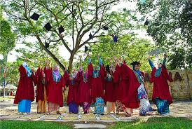
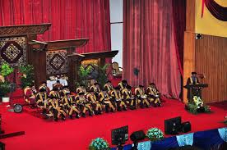
Think Pair Share Activity :
Discuss with your partner
Why we need the attributes?????

Slide 18

IT’S ASSESSMENT TIME!!!
Please fill in the self-assessment questionnaire
to identify your level of soft skills.
Share in class your result and what is your
action?

Slide 19


